Slide 1
Бургаско приключение - мобилно приложение
Направление
Софтуерни приложения
Александра Дилянова Бакърджиева 10 клас ПГРЕ „Г. С. Раковски“
Никола Станиславов Желев 9 клас НЕГ „Гьоте“

Slide 2
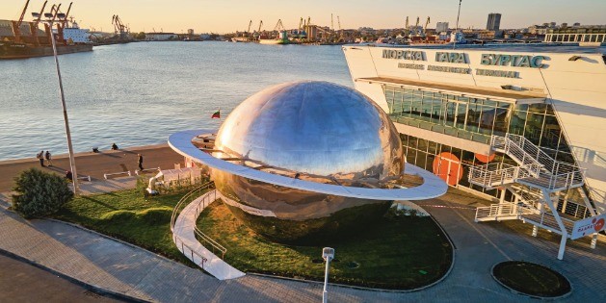
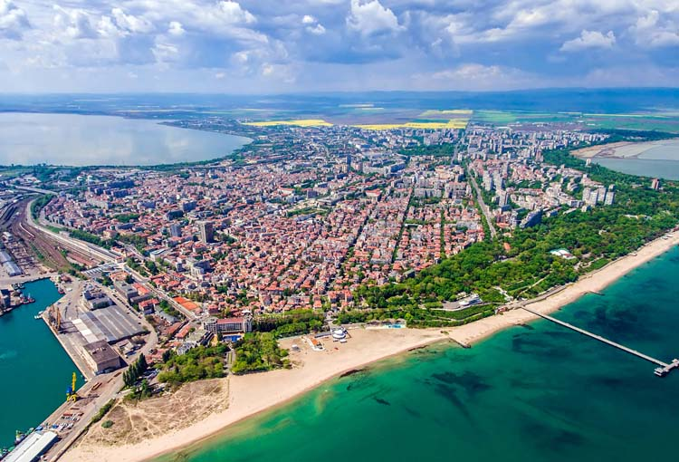
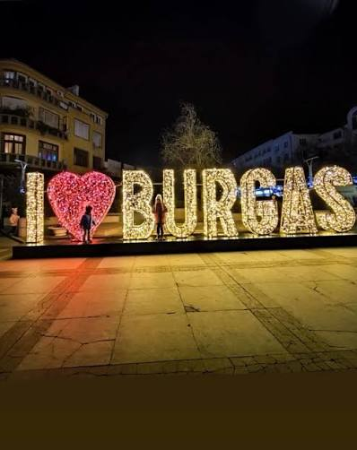
Предистория на проекта
Защо избрах този проект?
От къде дойде идеята?
Защо смятам, че този проект има бъдеще?

Slide 3

Бургаско приключение - мобилно приложение
Мобилното приложение, създадено с App Inventor и сайта „Бургас те очаква“ е дигитален туристически гид за град Бургас, достъпен на български език, английски език, немски език и френски език.
То е предназначено за туристите и за жителите на град Бургас, които желаят бърз достъп до актуална информация за исторически забележителности и интересни места в града.

Slide 4
Туристически гид
Туристическото приложение е изградено чрез хибридна технология в MIT App Inventor, съчетаваща вградени компоненти и външни уеб файлове за максимална функционалност.
Основната навигация и потребителският интерфейс са организирани чрез Layout елементи, които позволяват динамично превключване между екраните без натоварване на паметта.
Визуалното съдържание се управлява от Image компоненти, поддържащи статични изображения.
Централният механизъм включва използването на Web Viewer, който зарежда локални HTML5 файлове, интегрирайки модерния дизайн и сложните функции на калкулатора директно в мобилната среда. Тази архитектура позволява на приложението да работи бързо, като същевременно поддържа висока визуална естетика и автоматизирана обработка на данни чрез JavaScript.

Slide 5
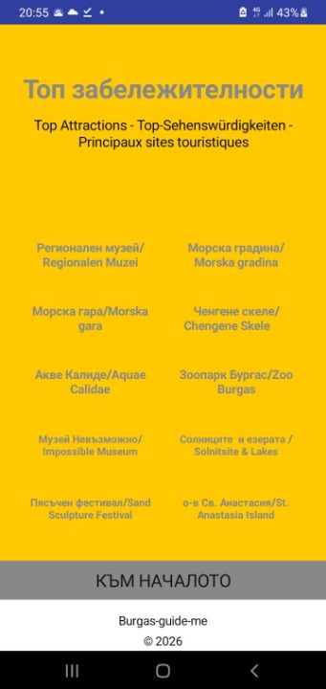
„Бургаско приключение - мобилно приложение“ Mit App Inventor
Приложението „Бургаско приключение“, разработено в MIT App Inventor, се фокусира върху няколко основни аспекта:
Информация: Организиране на богато съдържание за забележителностите в Бургас.
Навигация: Интуитивен интерфейс, адаптиран за различни размери екрани.
Оптимизация: Сгъстяване на снимките за минимален размер на приложението.
Многоезичност: Бързо и плавно превключване между езиците чрез списъци и променливи.

Slide 6
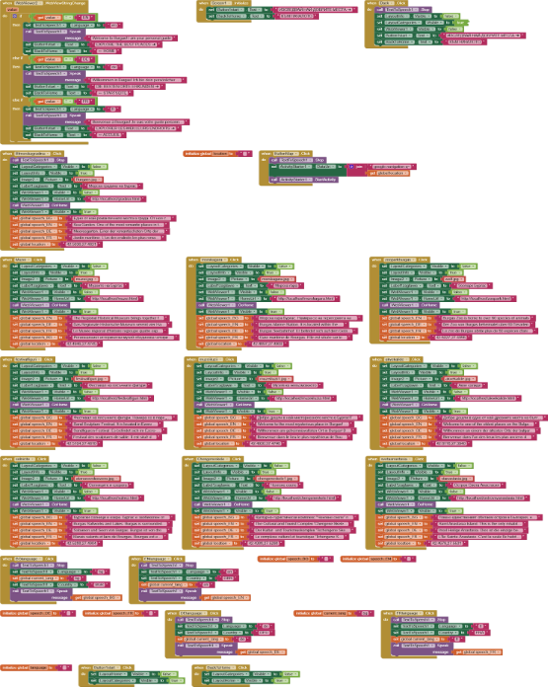
Вид на кода в App Inventor

Slide 7
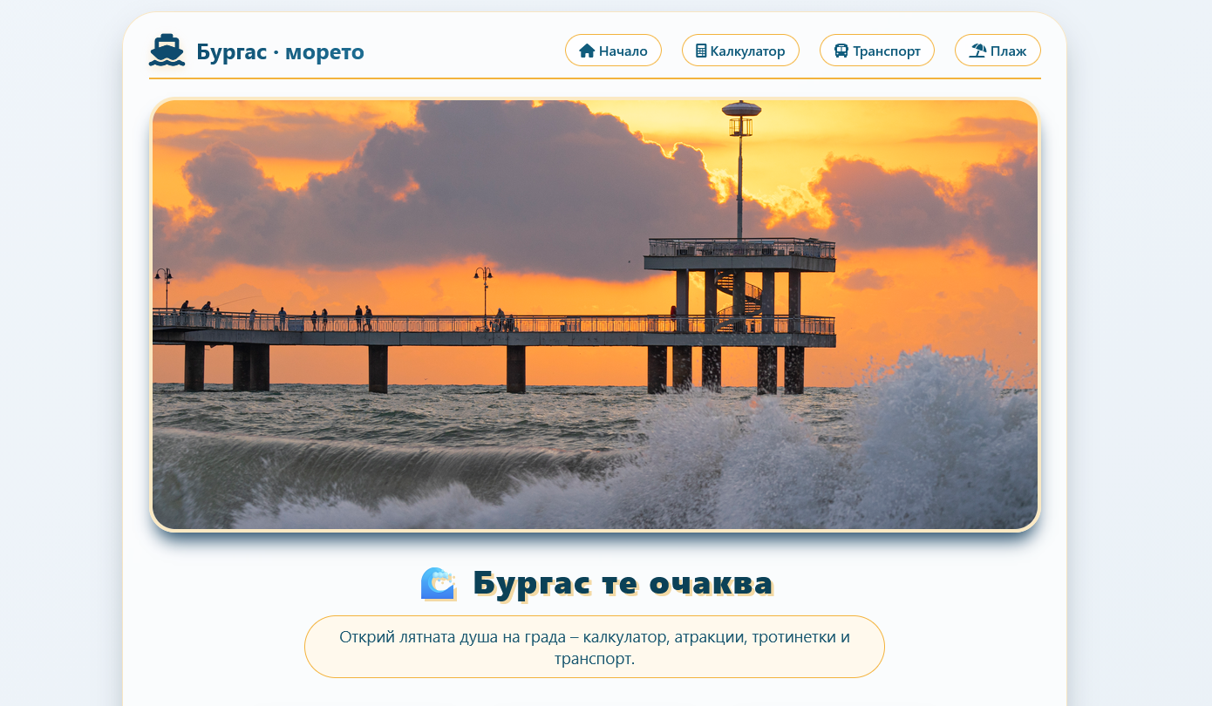
Нашият сайт

Slide 8
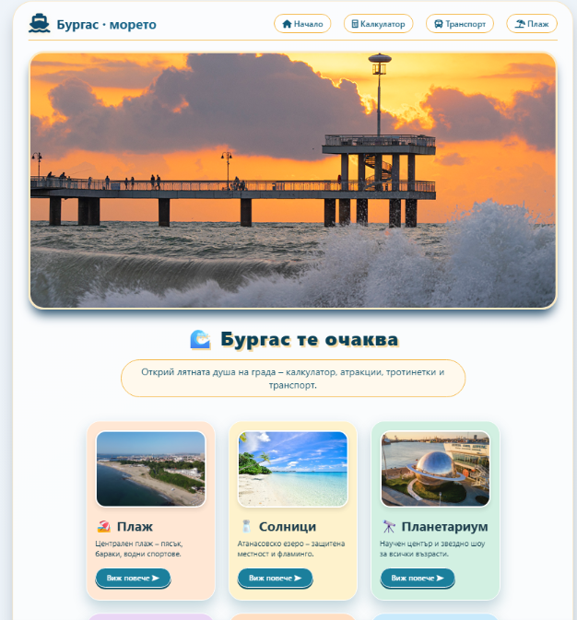
„Бургаско приключение“ е интерактивен уеб гид, създаден в подкрепа на туристите и жителите на града.
Сайтът включва калкулатор, който автоматично пресмята цените за посещение на популярни атракции и плажни услуги.
Специализиран модул дава детайлна информация за услугите и цените на Централния плаж.
Вградената Google карта помага за лесна ориентация между ключовите транспортни обекти и зоните за отдих.
Дизайнът е напълно адаптивен, осигурявайки бърз достъп до информацията от всяко мобилно устройство.
Проектът допълва мобилно приложение, като предлага завършено решение за планиране на перфектното „Бургаско приключение“.

Slide 9
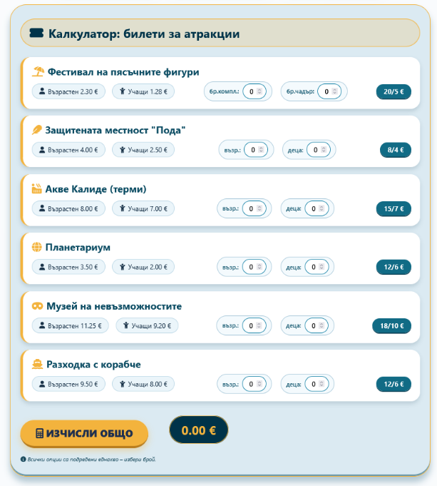
Калкулатор
Интерактивният калкулатор е сърцето на сайта, позволяващо на туристите да планират бюджета си за секунди.
Системата автоматично изчислява общата стойност за 6 различни дестинации, включително плажни комплекти, музеи и разходки с корабче.
Потребителите могат да избират различен брой билети за възрастни и деца, като алгоритъмът прилага актуалните ценови тарифи за всяка категория.
Резултатите се актуализират в реално време чрез JavaScript функция, осигурявайки мигновена обратна връзка при всяка промяна на избора.

Slide 10
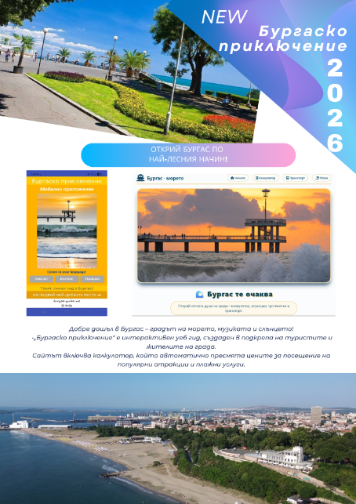
Рекламен флаер

Slide 11
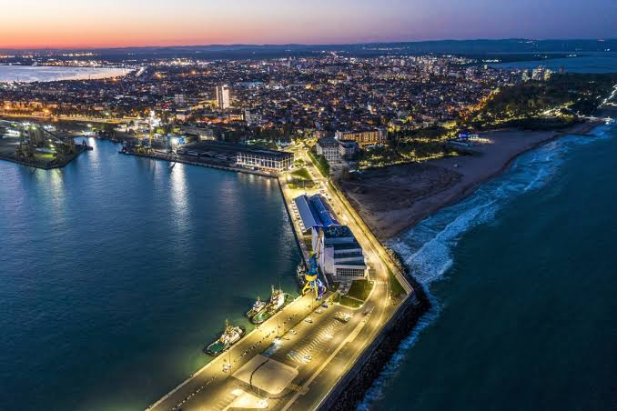
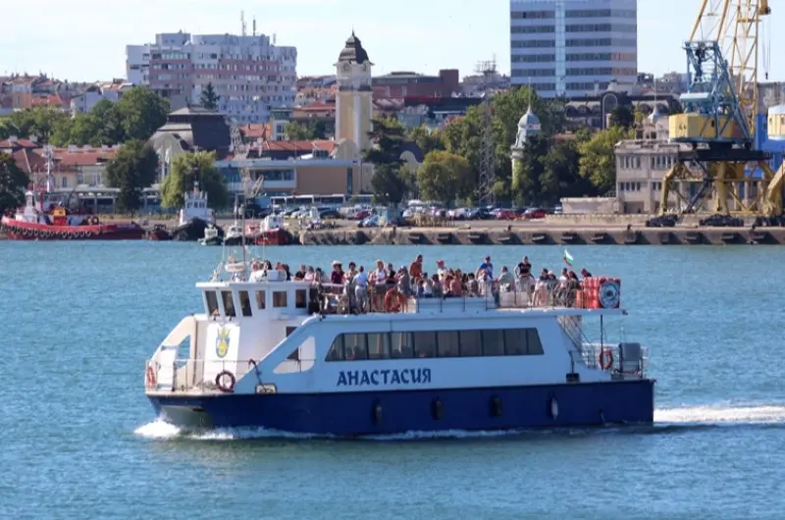
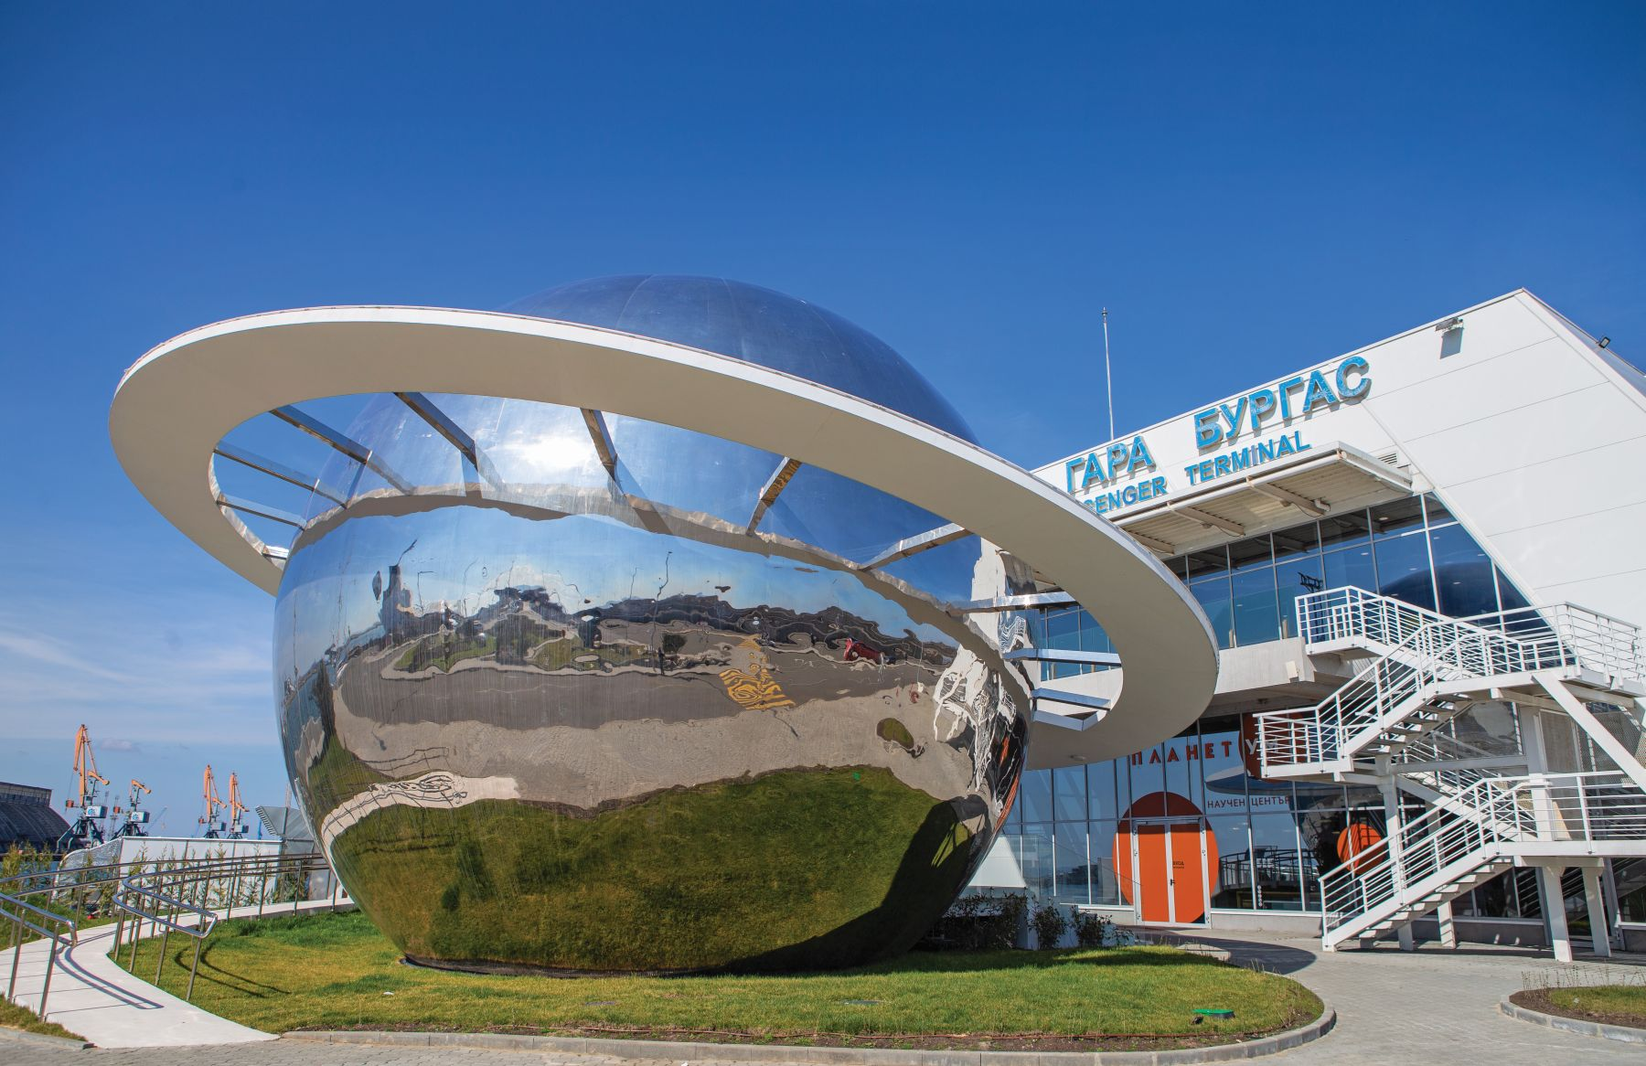
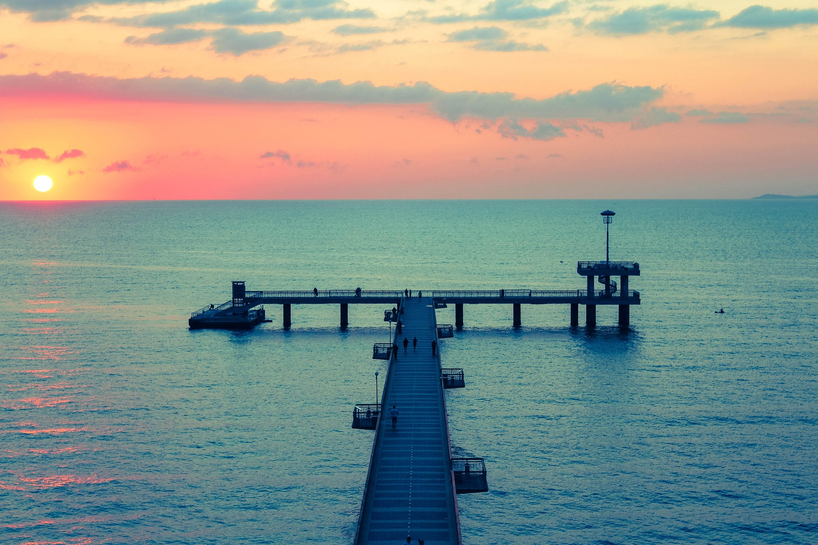
Морска гара
Пътешествие до остров „Света Анастасия“
Планетариум
Мостът

Slide 12


Slide 13
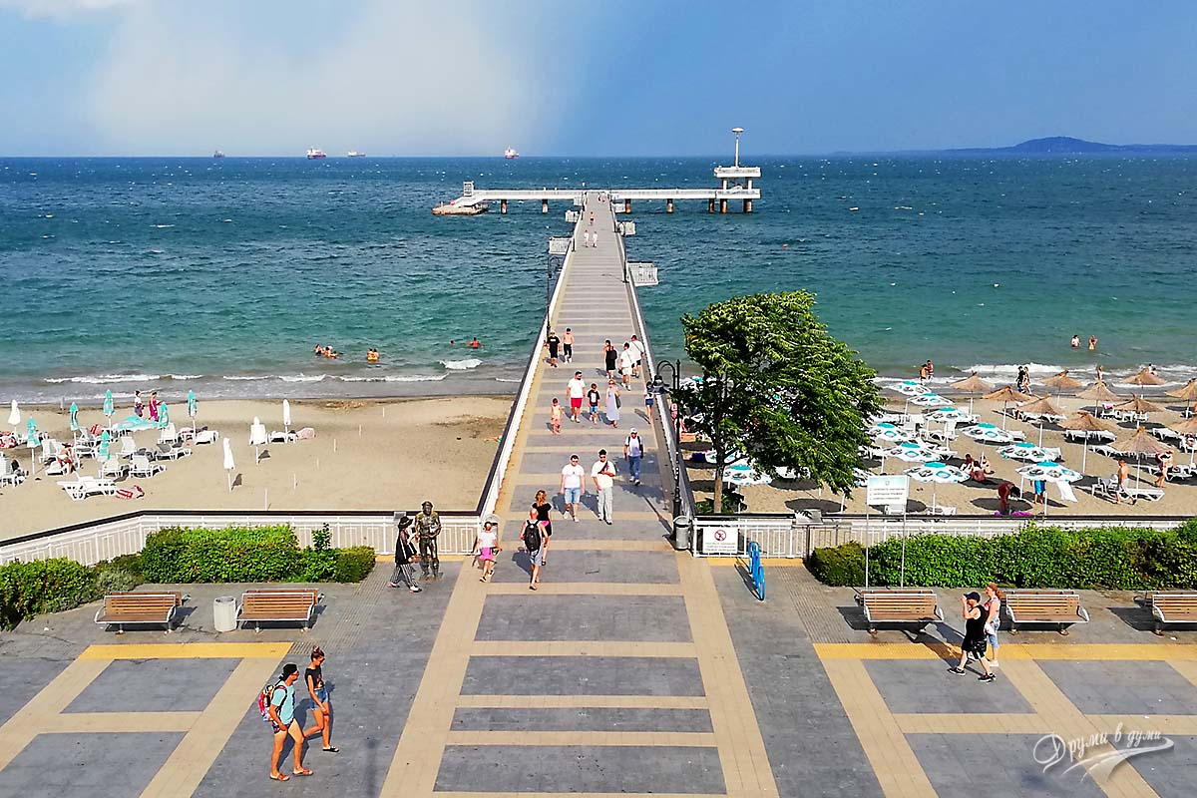
Приложения и източници
HTML and CSS
App Inventor
PowerPoint
Slides go

